Slide 1
NewPing library 사용법
미래모빌리티 공학과
202315004
김종선

Slide 2
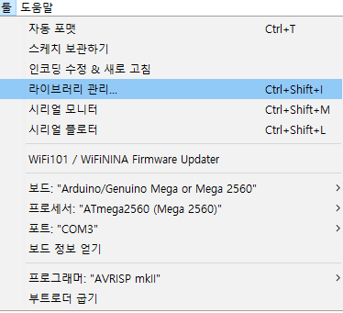
아두이노
↓
툴
↓
라이브러리 관리

Slide 3
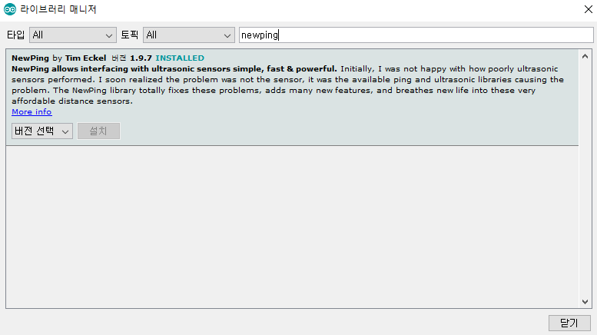
라이브러리 매니저
↓
검색창
↓
NewPing 검색
↓
NewPing 설치
↓
버전 선택
1.9.6
↓
설치

Slide 4
NewPing library를 사용하는 이유
여러 개의 초음파 센서 사용 가능
기본적으로 세팅 되있는 것 보다 더 빠르고 더 정확

Slide 5
Define 문의 사용법 문법 정리 #define Front 0
치환 가능
매크로 함수를 정의 한다

Slide 6
함수 선언 문법 정리 Float Front_sonar
함수의 선언을 정의하고
함수를 선언하지 않으면 함수가 정의 되지 않으며 오류가 난다
#include <stdio.h>
int main (void)
{
int x, y;
return 0;
}

Slide 7
함수 초기화 문법 정리 float front_sonar = 0.0;
함수의 초기화를 정의하고
함수를 초기화 하지 않으면 오류가 난다
초기화를 하는 이유는 쓰레기 값을 없애기 위해서이다

